Slide 1
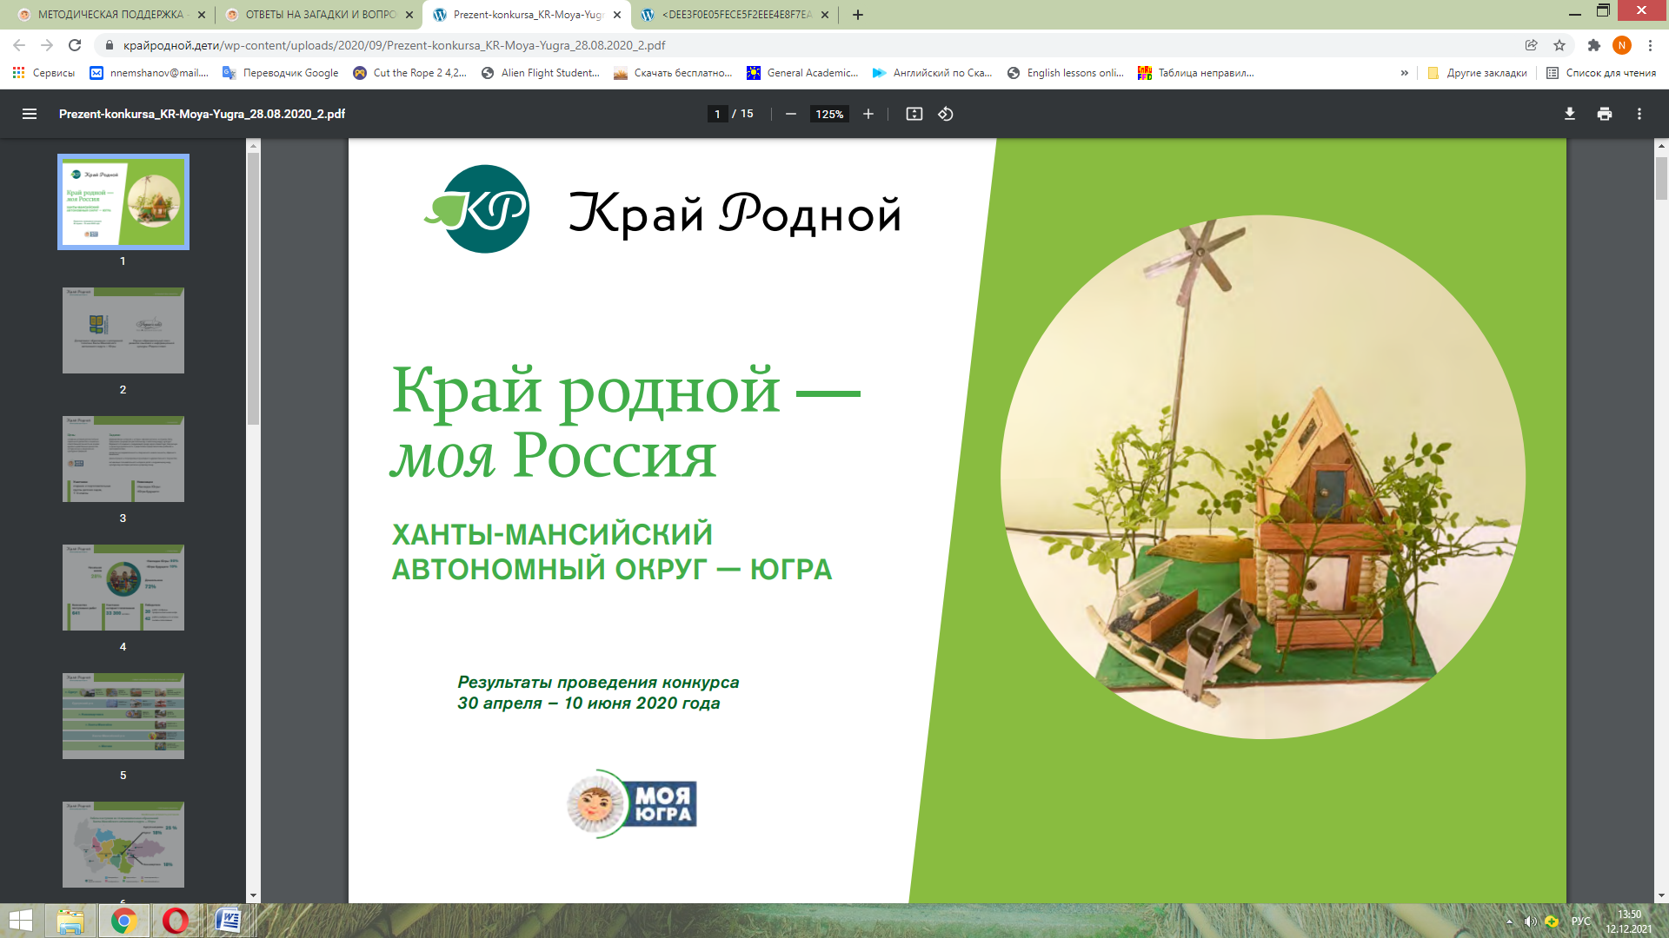
Муниципальное дошкольное образовательное учреждение
детский сад № 18 «Мишутка»
Реализация парциальной программы
«Моя Югра. Край, в котором я живу» в области «речевое развитие» детей старшего дошкольного возраста
Материал подготовила:
Ибрагимова Э.К. воспитатель

Slide 2
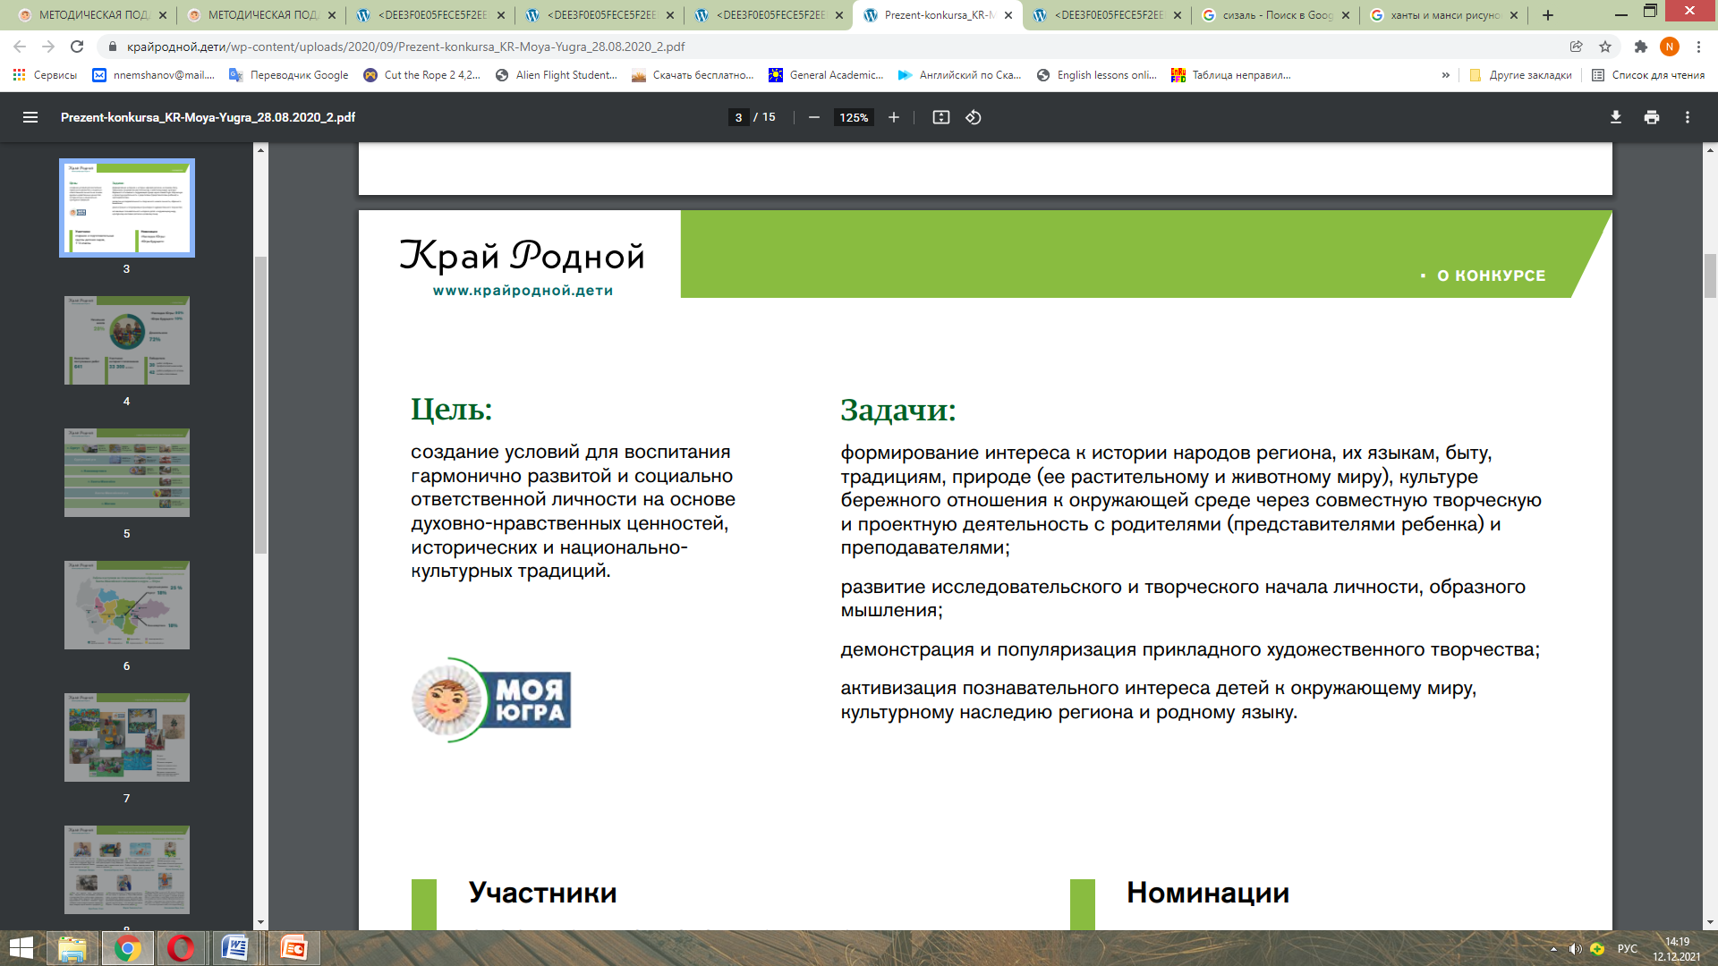

Slide 3

В работе с детьми используется замечательное пособие – «МОЯ ЮГРА край, в котором я живу», разработанное Институтом этнологии и антропологии РАН им. Н.Н. Миклухо-Маклая, БУ ХМАО-Югры «Обско-угорским институтом прикладных исследований и разработок», БУ ХМАО-Югры «Музеем Природы и Человека».

Slide 4
Особенностями пособия являются:
Интеграции предметных областей «обществознание» и «естествознание» (окружающий мир), «краеведение», «технология», «искусство»
Развитие универсальных учебных действий (УУД) у детей разных возрастных групп (в соответствии с ФГОС)
Внутренняя логика построения и подачи материала способствует его глубокому усвоению и запоминанию: факты — ответ на вопросы/тесты — работа с карандашом — изготовление тематической поделки.

Slide 5
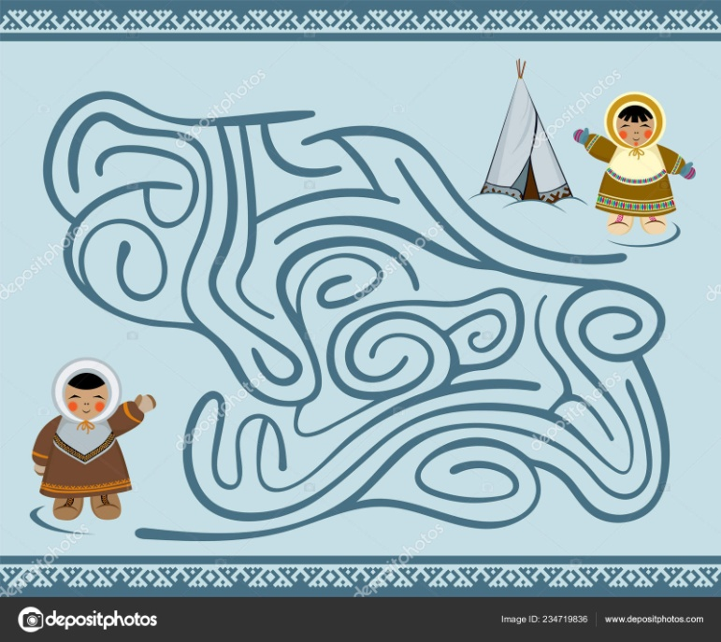
Образовательная работа по данному направлению в группах старшего возраста проходит еженедельно. Дети знакомятся с коренными жителями Югры, с интересом украшают национальные костюмы, изготавливают животных - обитателей нашего края и многое другое.

Slide 6
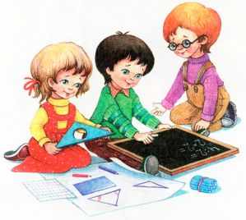
Особенности организации прикладной творческой деятельности
Комплект «Моя Югра» интегрирует разные образовательные области, что позволяет формировать у старших дошкольников целостную картину окружающего мира. Каждая изучаемая тема сочетает в себе доступный теоретический, богатый иллюстративный материал, дополненный плакатами и динамическим пособием «Веер. Югорские орнаменты»; дидактические развивающие игры, размещенные в пособии, учебном наглядном пособии, в блокноте «Животные и растения Югры», а также практические задания по изготовлению поделок.

Slide 7
Мастер классы представленные в пособии:
Мастер-класс «Северяне» Мастер-класс «Олень из шишек»
Мастер-класс «Деревья тайги»
Мастер-класс «Грибная поляна»
Мастер-класс «Река с рыбками»
Мастер-класс «Маски Медвежьего праздника» Танграм «Животные тайги»
Мастер-класс «Глухарь»
Мастер-класс «Куклы-ягодки»
Мастер-класс «Ягель для оленя» и др.

Slide 8
Примерные конспекты
Примерные планы-конспекты занятий
Тема: «Ханты-Мансийский автономный округ – Югра». Тема: «Города Югры»
Тема: «Коренные народы»
Примерный сценарий спортивного досуга на тему «На стойбище ханты»
Тема: «Хозяин тайги»
Тема: «Птицы Югры»
Тема: «Ягодные россыпи»
Тема: «Водоемы Югры»
Тема: «Традиционные промыслы»
Примерный сценарий образовательного досуга на тему «Национальная кухня коренных народов Югры»
Тема: «Современная Югра»

Slide 9
Дополнительные материалы к программе
Хантыйские пословицы и поговорки
Мансийские пословицы и поговорки
Ненецкие пословицы и поговорки
Хантыйские загадки
Мансийские загадки
Ненецкие загадки

Slide 10
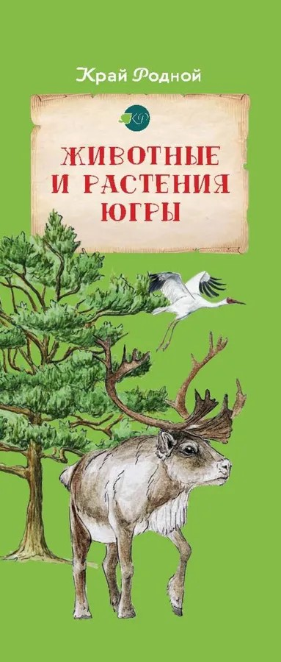
Блокнот со шнурком. Животные и растения Югры.
Блокнот позволяет расширять и систематизировать первичные знания о многообразии животного и растительного мира Ханты-Мансийского автономного округа — Югры. Помогает формировать элементарные экологические представления, активизирует интерес и любопытство, умение сравнивать, анализировать и рассуждать. Способствует развитию памяти, произвольного внимания и мелкой моторики.
Блокнот рекомендуется использовать для занятий с ребенком дома и в детском саду совместно с изданиями из комплекта для дошкольных образовательных организаций: учебным пособием «Моя Югра. Край, в котором я живу», учебным наглядным пособием «Моя Югра. Знаю, умею, учусь», динамическим пособием «Веер. Югорские орнаменты».

